Slide 1
Sport als 4. Abiturfach (P4)
Notes:
Begrüßung/ fristgemäß eingeladen/ Tagesordnung/ Protokoll: Matthias

Slide 2
Was heißt „P4“ im Sport?
Voraussetzung: Mathematik im Abitur
2 Klausuren pro Halbjahr ab Q1; eine fachpraktische Prüfung als Ersatz möglich
Jahrgangsstufe E Möglichkeit, Klausuren im Fach Sport zu schreiben
(1x im Halbjahr/ Wechsel zum Halbjahr möglich/ nicht relevant für die Wahl)
Jahrgangsstufe Q1 Unterricht in den möglichen Profilen (z.Z.): FB/L BB/L VB/L Schw/Bad Tanz/Bad FB/Ges

Slide 3
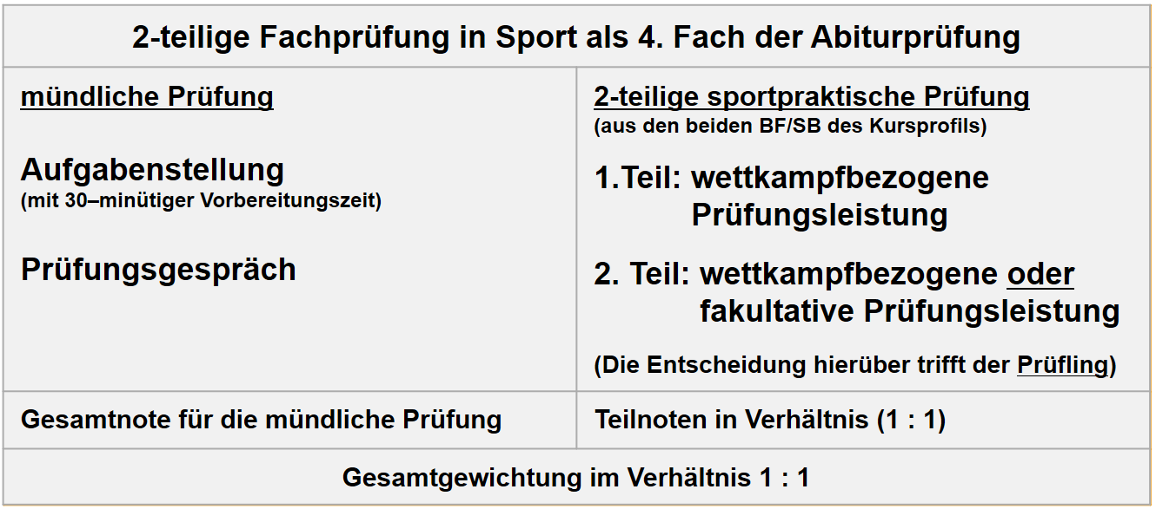
Prüfungsanforderungen im Grundkurs

Slide 4
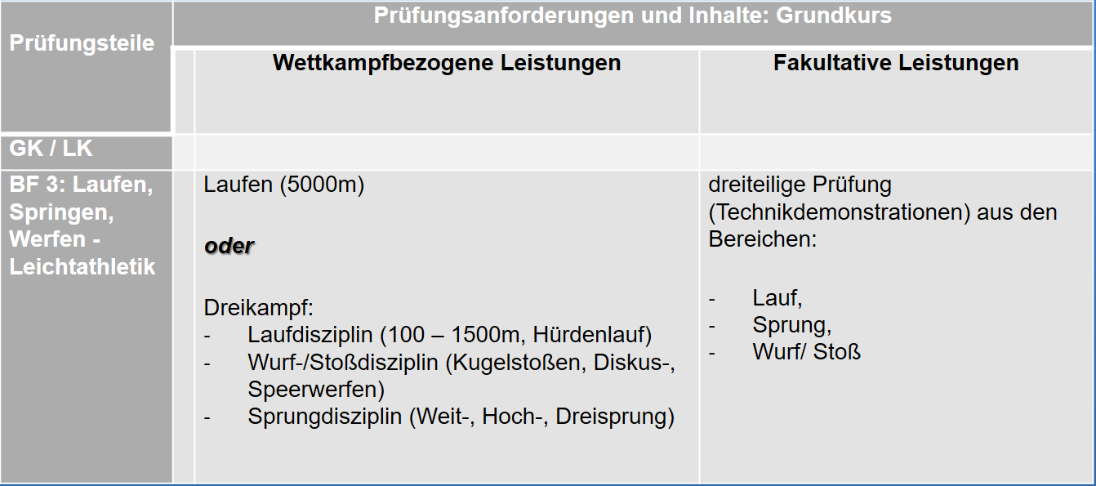
Beispiel: Prüfungsanforderungen und -inhalte in BF/SB 3

Slide 5
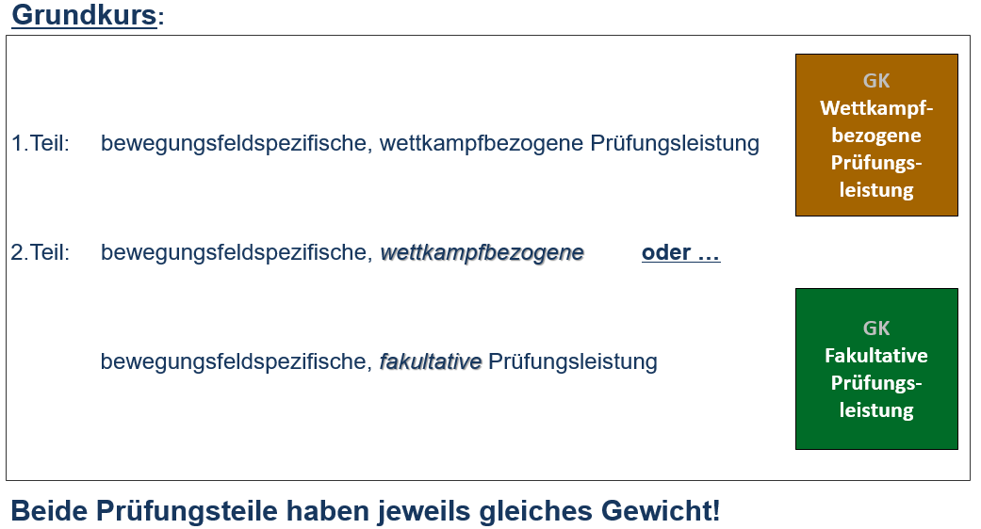
Prüfungsteile der sportpraktischen Prüfung P4

Slide 6
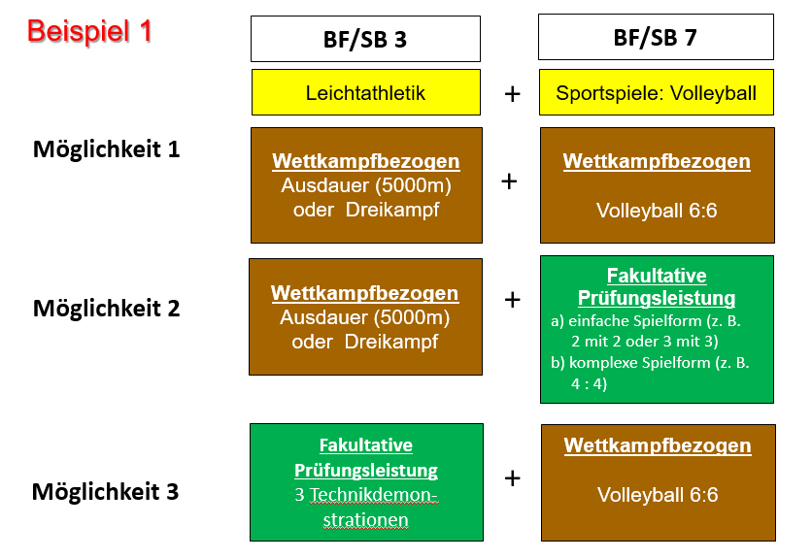
Optionen: Gestaltung einer sportpraktischen Abiturprüfung im GK

